Slide 1

আসসালামু আলাইকুম । আজকের আরবি ক্লাসে সবাইকে স্বাগতম

Slide 2
পরিচিতি
শিক্ষক পরিচিতি
পাঠ পরিচিতি
মো: বাহাউদ্দীন রিফাত
লালমাই , কুমিল্লা
প্রভাষক : আরবি
প্রতিষ্ঠান : তালেরছেও নেছারিয়া আলিম মাদরাসা ।
শ্রেণি : দশম
বিষয়: আরবি ১ম পত্র
পাঠ : আরবিতে ব্যাখ্যা লেখার নিয়ম ।
সময় : ৪০ মিনিট

Slide 3
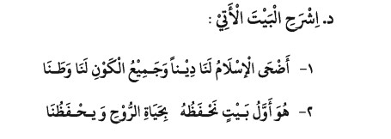
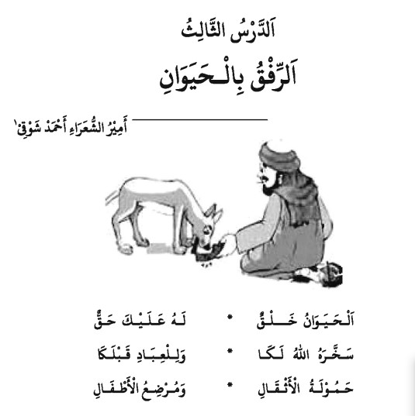
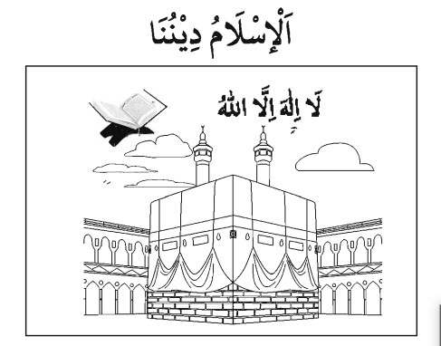
প্রথমে আমরা কিছু ছবি দেখি :
১ম কবিতা
২য় কবিতা

Slide 4
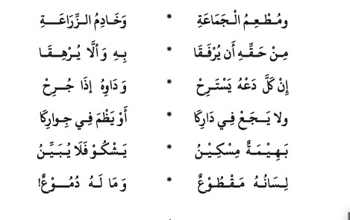

Slide 5
ব্যাখ্যা লেখার নিয়ম :
প্রথমে বাংলা ব্যাখ্যা লেখার নিয়মি শিখতে হবে ।
ব্যাখ্যায় তিনটি অংশ থাকে ১. উৎস ২. প্রসঙ্গ ৩. ব্যাখ্যা
এগুলোর আরবী শিখতে হবে ।
উৎস اَلْمَاْخَذْ=
প্রসঙ্গ =اَلْمُنَاسَبَةُ
ব্যাখ্যা = اَلشَّرْحُ

Slide 6
কিছু প্রয়োজনীয় শব্দার্থ :
কবি –شاعر
কবিতা – شعر
ব্যাখ্যা –شرح
সংগৃহীত – مأخوذ
উল্লেখিত – مذكور
সৃষ্টি করা –خلق
আকাশ – سماواة
জমিন أرض -

Slide 7
الماخذ :
البيت المذكورة مأخوذة من القصيدة المسمي ب لك الحمد للشاعر العلام أحمد الشوقي ـ
উৎস :
আরবি সাহিত্যের বিখ্যাত কবি , আহমাদ শাওকি রচিত লাকল হামদু কবিতা থেকে বাক্যটি চয়ন করা হয়েছে ।

Slide 8
المناسبة :
قال الشاعر العلام في هذه القصيدة ـ أن الله سبحانه و تعالى خلق السموات و الأرض لكافة الناس ـ قد أكد الشاعر في هذه القصيدة عن هذا ـ علينا أن نهتم على هذا ـ و الله الموفق والمعين ـ
প্রসঙ্গ :
কবি এখানে মহান আল্লাহ তায়ালার গুনগান গাইছেন। তিনি বুঝাতে চেয়েছেন যে, আল্লাহ তায়ালা যা কিছু সৃষ্টি করেছেন তা মানুষের হেদায়াতের জন্য । আমাদের উচিত মহান আল্লাহ তায়ালার এই সৃষ্টি নিয়ে গবেষণা করা ।

Slide 9
শিখনফল :
আরবি ব্যাখ্যা কিভাবে লিখতে হবে তা শিখতে পারবে ।
বাংলা ব্যাখ্যা এবং আরবী ব্যাখ্যার মধ্যে মৌলিক কি কি পার্থক্য রয়েছে তা শিখতে পারবে ।
কিভাবে আরবি ব্যাখ্যা সহজে মুখস্থ করা যায় তার কৌশল শিখতে পারবে ।
অপরিচিত ব্যাখ্যা আসলে তা কিভাবে লিখতে হয় তা শিখতে পারবে ।

Slide 10
সমাপ্ত

